Slide 1
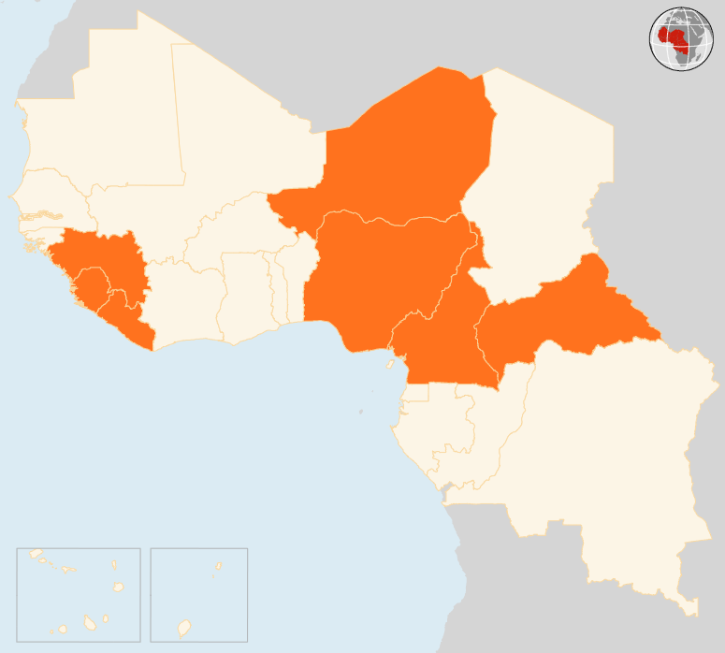

27 octobre – 02 novembre 2015
27 – 02 Nov 2015
CAMEROUN
21 000 PERSONNES TOUCHÉES PAR LES INONDATIONS
Selon un rapport d'évaluation sur le terrain de Médecins sans Frontières publié le 29 octobre, environ 21 000 personnes ont été touchées par les inondations dans la localité de Zina, dans la région de l'Extrême Nord du Cameroun.
RÉPUBLIQUE CENTRAFRICAINE (RCA)
AU MOINS 10 TUÉS DANS UNE RECRUDESCENCE DE LA VIOLENCE
Le 2 novembre, une personne a été tuée par des hommes armés qui ont mis le feu à des dizaines de maisons dans la capitale Bangui. Des centaines de personnes ont fui leurs maisons le même jour suite à une attaque sur le quartier PK-5. Depuis le 26 octobre, au moins 10 personnes ont été tuées et plus de 30 blessées à Bangui.
NIGER
MANIFESTATIONS POUR DÉNONCER LES PRÉPARATIFS ÉLECTORAUX
Le 1er novembre, des milliers de manifestants anti-gouvernementaux ont défilé à Niamey, la capitale du Niger pour dénoncer ce qu'ils déclarent être des irrégularités dans les listes électorales avant les élections présidentielles. En février 2016, le Président Mahamadou Issoufou devrait briguer un second mandat de cinq ans.
NIGERIA
338 OTAGES LIBÉRÉS
Le 27 octobre, 338 personnes détenues en captivité par Boko Haram ont été libérées lorsque des troupes ont attaqué un camp dans les villages de Bulajilin et Manawashe sur les bords de la forêt de Sambisa, dans l'Etat de Borno. Les anciens captifs, huit hommes, 138 femmes et 192 enfants, ont été emmenés à Mubi, dans l'Etat d'Adamawa, par les militaires.
MALADIE A VIRUS EBOLA (MVE) / RÉGIONAL
1 NOUVEAU CAS EN GUINÉE
La Guinée a enregistré un nouveau cas d'Ebola, le 30 octobre, chez un nouveau-né dont la mère est confirmée être infectée par le virus. Si aucun nouveau cas n’est rapporté, la Sierra Leone sera déclarée exempte de la maladie le 7 novembre. À compter du 1er novembre, le Libéria a atteint 60 des 90 jours de la surveillance active et a été déclarée exempte d’Ebola depuis le 3 septembre.
NIGER
DES MANIFESTATIONS DÉNONCENT LES PRÉPARATIFS ÉLECTORAUX
NIGERIA
338
OTAGES LIBÉRÉS
CAR
10
TUÉS DANS DES ATTAQUES
MVE REGIONAL
1
NOUVEAU CAS EN GUINÉE
CAMEROUN
21m
TOUCHÉS PAR LES INONDATIONS
Date de création: 04 novembre 2015 Sources de données: UNCS, DevInfo, OCHA. Contact: ocharowca@un.org
Les frontières, noms et désignations employés sur cette carte n’impliquent pas une reconnaissance ou acceptation officielle par les Nations Unies.

